Slide 1
第十八章（对应全版教材的第23章）
测试传统的应用软件

Slide 2
本章内容
18.1 软件测试基础
18.2 测试的内部视角和外部视角
18.3 白盒测试
18.4 基本路径测试
18.5 控制结构测试
18.6 黑盒测试
18.7 基于模型的测试

Slide 3
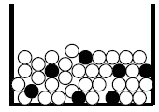
软件测试基础
测试相当于从右边容器中拿出球：
  白球：导致正确输出
  黑球：导致错误输出
测试的有效性：在n次尝试中，拿到多少黑球？
  越多越好
可测试性：一次尝试中拿到黑球的可能性
可测试性差
低效的测试
严重的故障

Slide 4
软件可测试性
软件可测试性：计算机程序能够被测试的容易程度。受以下方面影响：
  可操作性：
    “运行得越好，越能有效地测试”
    若设计和实现系统时具有质量意识，那么妨碍测试执行的错误将很少，从而使测试顺利进行。
  可观察性：
    “你所看见的就是你所测试的”
    输入会产生清楚的输出。在测试执行期间：系统状态和变量是可见的或可查询的、不正确的输出易于识别、内部错误会被自动检测和报告、源代码是可访问的。

Slide 5
软件可测试性
  可控制性：
    “对软件控制得越好，测试越能被自动执行和优化”
    通过输入的某些组合可以产生所有可能的输出，并且输入/输出格式是一致的和结构化的。
    通过输入的组合，所有代码都可以执行到。
    测试工程师能够控制软硬件的状态和变量，能够方便地对测试进行说明、自动化执行和再现。

Slide 6
软件可测试性
  可分解性：
    “通过控制测试范围，能够更快地孤立问题，完成更灵巧的再测试”
    软件由能够进行单独测试的独立模块组成。
  简单性：
    “需要测试的内容越少，测试的速度越快”
    功能简单性 (例如，一个模块完成单一或者简单的功能)
    结构简单性 (例如，将体系结构模块化以限制错误的传播)
    代码简单性 (例如，采用编码标准以使代码易于审查和维护)

Slide 7
软件可测试性
稳定性：
  “变更越少，对测试的破坏越小”
  软件的变更经常发生，当发生时是可以控制的，且不影响已有的测试，软件失效后得到良好恢复。
易理解性：
  “得到的信息越多，进行的测试越灵巧”
  体系结构设计以及内部构件、外部构件和共享构件之间的依赖关系能被较好地理解。
  技术文档可随时获取、组织合理、具体而详细、并且准确。

Slide 8
软件可测试性
影响软件可测性的两个因素：
  软件开发文档不完整、不清晰、不准确；
  隐藏故障的代码难以测试；
软件失效产生过程：输入引起故障执行 -> 故障执行导致数据状态的错误 -> 数据状态传播到输出状态。
软件可测性设计包括：
  简化设计使软件容易测试；
  软件具有完整的编码注释和正确的技术文档；
  尽早确定用户接口：保证可分解、可控制和稳定；

Slide 9
好的测试具有的属性
高的有效性——发现错误的可能性较高
不冗余——每个测试都有不同的目标
最佳性——最佳品种
  使用最有可能发现所有错误的测试
适当的复杂性——不太简单也不太复杂 (分解大的测试)
  应该独立执行每个测试，防止错误被“掩盖”

Slide 10
本章内容
18.1 软件测试基础
18.2 测试的内部视角和外部视角
18.3 白盒测试
18.4 基本路径测试
18.5 控制结构测试
18.6 黑盒测试
18.7 基于模型的测试

Slide 11
测试的内部视角和外部视角
任何工程化的产品 (以及大多数其他东西)都可以采用以下两种方式之一进行测试：
  (1) 了解产品的内部工作情况，可以执行测试以确保内部操作依据规格说明执行，而且对所有的内部构件已进行了充分测试。这种方法需要内部观察，也称为白盒测试。
  (2) 了解产品要完成的指定功能，可以执行测试以显示每个功能是可操作的，同时，查找在每个功能中的错误。这种测试方法采用外部观察，也称为黑盒测试。

Slide 12
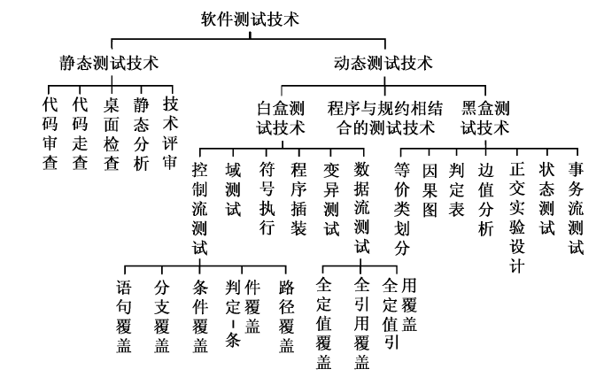
软件测试技术分类

Slide 13
软件测试技术如何区分
黑盒测试 / 白盒测试：
  从要不要看代码部分来区分
动态测试 / 静态测试：
  从要不要运行软件来区分

Slide 14
黑盒测试与白盒测试
黑盒测试：
  在软件接口处进行测试，检查系统的功能方面，不需了解软件的内部结构。
白盒测试：
  检查软件的过程细节，测试贯穿软件的逻辑路径和构件间的协作。
  将获得“百分之百正确的程序”？
  百分之百的正确性的测试前提是：通过所有的逻辑路径和相应的所有用例——几乎不可能。

Slide 15
本章内容
18.1 软件测试基础
18.2 测试的内部视角和外部视角
18.3 白盒测试
18.4 基本路径测试
18.5 控制结构测试
18.6 黑盒测试
18.7 基于模型的测试

Slide 16
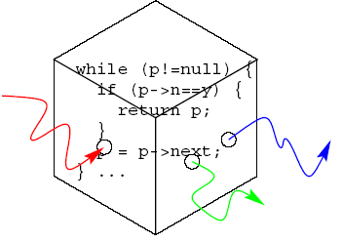
白盒测试
把测试对象看做一个透明盒子，利用程序内部的逻辑结构及有关信息，设计或选择测试用例，对目标逻辑路径进行测试——也称为玻璃盒测试、结构测试或逻辑驱动测试。
在测试早期进行。

Slide 17
白盒测试
主要对程序模块进行如下的检查：
  对模块的所有独立的执行路径至少测试一次；
  对所有的逻辑判定，取“真”与取“假”的两种情况都至少测试一次；
  在上下边界和可操作的范围内执行所有的循环；
  测试内部数据结构的有效性。

Slide 18
白盒测试的主要内容
语句覆盖
• 判定覆盖
• 条件覆盖
• 判定/条件覆盖
• 条件组合覆盖
• 路径覆盖
逻辑覆盖
控制
结构
测试
利用流图表示控制逻辑
确定覆盖测试路径上界的计算（环复杂度计算）
根据流图标识独立路径
用基本路径法导出测试用例
基本路径测试

Slide 19
本章内容
18.1 软件测试基础
18.2 测试的内部视角和外部视角
18.3 白盒测试
18.4 基本路径测试
18.5 控制结构测试
18.6 黑盒测试
18.7 基于模型的测试

Slide 20
基本路径测试
它是在程序控制流图的基础上，分析控制构造的环路复杂性，导出基本可执行路径集合。
设计出的测试用例要保证在测试中，程序的每一个可执行语句至少要执行一次。

Slide 21
流图表示
流图 (或程序图)：
  一种简单的控制流表示方法；
  圆：流图结点，表示一个或多个过程语句。
    处理框序列和一个菱形判定框可映射为单个结点(相对于流程图)
  箭头：边或连接，表示控制流，一条边必须终于一个节点，即使该结点并不代表任何过程语句。
  由边和节点限定的区间称为域，计算区域时不要忘记区域外的部分，图的外部作为一个域。

Slide 22
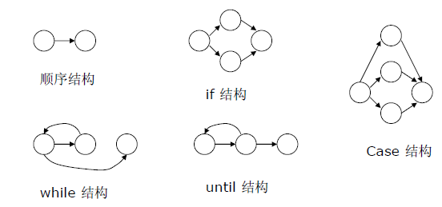
利用流图(flow graph )表示控制逻辑

Slide 23
流程图与流图
域：由边和结点限定的区间
1
1
2,3
2
6
4,5
R₂
3
7
R₃
8
R₁
6
4
9
R₄
7
8
5
10
9
11
10
11

Slide 24
独立程序路径
  独立程序路径是任何贯穿程序的，至少引入一组新的处理语句或一个新条件的执行路径。(不能由其它独立路径组合而成)
在图示的控制流图中，一组独立的路径是：
path1：1 - 11
path2：1 - 2 - 3 - 4 - 5 - 10 - 1 - 11
path3：1 - 2 - 3 - 6 - 8 - 9 - 10 - 1 - 11
path4：1 - 2 - 3 - 6 - 7 - 9 - 10 - 1 - 11
路径1 - 2 - 3 - 4 - 5 - 10 - 1 - 2 - 3 - 6 - 8 - 9 - 10 - 1 – 11不是独立路径。
路径1、2、3和4构成流图的基本集合。若设计测试强迫执行这些路径 (基本集合)，则可以保证程序中的每条语句至少执行一次，且每个条件的取真和取假都被执行。
基本集合不是唯一的。
1
2,3
6
4,5
R₂
7
R₃
8
R₁
9
R₄
10
11

Slide 25
环路复杂性
程序的环路复杂性给出了程序基本路径集合的独立路径条数，这是确保程序中每个可执行语句至少执行一次所必需的测试用例数目的上界。
从流图来看，一条独立路径是至少包含有一条在其它独立路径中从未有过的边的路径。

Slide 26
计算环路复杂性
环形复杂度计算的三种方法：
  流图的区域数量应该对应于环路复杂度 V(G)；
  给定流图G的环路复杂度 V(G)定义为：V(G) = E – N + 2
    其中：E为流图中的边数量，N为流图中的节点数量
  给定流图G的环路复杂度 V(G)也可以定义为：
    V(G) = P + 1，其中：P为流图中的判断节点数量；

Slide 27
导出测试用例步骤
1. 以设计或源代码为基础，画出相应的流图：
  ★ 合并顺序执行的语句；
  ★ 分离判定语句中的不同条件；
2. 确定所得流图的环复杂性：确定线性独立路径的数量；
3. 确定独立路径的基本集合；
4. 准备测试用例集，强制执行基本集合中的每条路径；

Slide 28
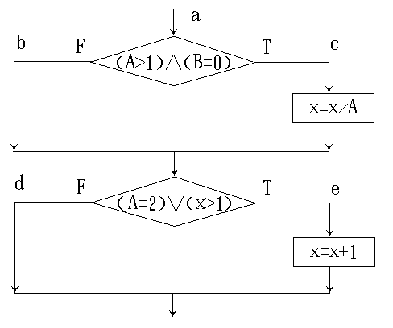

Slide 29
A > 1
B = 0
X = X / A
A = 2
X > 1
X = X + 1
1
2
3
4
1 - 4 - 5 - 7
1 - 4 - 5 - 6 - 7
1 - 4 - 6 - 7
1 - 2 - 4 - 6 - 7
1 - 2 - 3 - 4 - 6 - 7
5
6
7

Slide 30
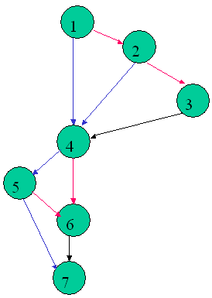
测试用例格式：
[输入的(A, B, X), 输出的(A, B, X)]
1 - 4 - 5 - 7 [(0, 1, 0), (0, 1, 0)]
1 - 4 - 5 - 6 - 7 [(0, 1, 2), (0, 1, 3)]
1 - 4 - 6 - 7 （不可能）
1 - 2 - 4 - 6 - 7 [(2, 1, 1), (2, 1, 2)]
1 - 2 - 3 - 4 - 6 - 7 [(2, 0, 2), (2, 0, 2)]
A > 1
B = 0
X = X / A
A = 2
X > 1
X = X + 1
某些独立路径不能单独进行测试。也就是说，遍历路径所需的数据组合不能形成程序的正常流。在这种情况下，这些路径作为另一个路径的一部分进行测试。

Slide 31
本章内容
18.1 软件测试基础
18.2 测试的内部视角和外部视角
18.3 白盒测试
18.4 基本路径测试
18.5 控制结构测试
18.6 黑盒测试
18.7 基于模型的测试

Slide 32
15.5 控制结构测试
控制结构测试包括：
  条件测试：
    基于模块中包含的逻辑条件，设计测试用例
    使得程序中每个判断的每个条件的可能取值至少执行一次
  数据流测试：
    根据变量的定义和使用位置来选择测试路径
  循环测试：
    侧重于循环的有效性

Slide 33
条件测试 (每个条件都取到)
对于第一个判断：
1）A＞1取真为T₁，取假为F₁
2）B＝0取真为T₂，取假为F₂
对于第二个判断：
3）A＝2取真为T₃，取假为F₃
4）X＞1取真为T₄，取假为F₄
  测试用例(A,B,X) 覆盖分支 条件取值
【(2, 0, 4)，(2, 0, 3)】 L₁(c, e) T₁ T₂ T₃ T₄
【(1, 0, 1)，(1, 0, 1)】 L₂(b, d) F₁ T₂ F₃ F₄
【(2, 1, 1)，(2, 1, 2)】 L₃(b, e) T₁ F₂ T₃ F₄

Slide 34
语句测试
保证每条语句至少执行一次。
左图如果走右边的路径可以保证每条语句都执行到
输入(A, B, X) | 输出(A, B, X)
(2, 0, 4) | (2, 0, 3)

Slide 35
分支测试
保证每个分支至少执行一次
输入(A, B, X) | 输出(A, B, X)
(1, 1, 1) | (1, 1, 1)
(2, 0, 4) | (2, 0, 3)
分支：b d
分支：c e

Slide 36
数据流测试
数据定义点：数据被赋值的点。
数据使用点：数据被使用的点
  数据使用还可以被进一步分为计算性使用(C-USE)和判定性使用(P-USE)；
y:=x₁+2
if(x₁<2) then goto L
定义
计算性使用
判定性使用

Slide 37
数据流测试
Def | C-use | P-use
x, y
z | x
 |  | z, y
w | x
y | y
 | x, y, w, z
1. read (x, y);
2. z = x + 2;
3. if (z < y)
4 w = x + 1;
else
5. y = y + 1;
6. print (x, y, w, z);

Slide 38
定义使用关联
read (z)
x = 0
y = 0
if (z ≥ 0)
{
x = sqrt (z)
if (0 ≤ x && x ≤ 5)
y = f (x)
else
y = h (z)
}
y = g (x, y)
print (y)
变量 z的定义使用关联

Slide 39
定义使用关联
read (z)
x = 0
y = 0
if (z ≥ 0)
{
x = sqrt (z)
if (0 ≤ x && x ≤ 5)
y = f (x)
else
y = h (z)
}
y = g (x, y)
print (y)
变量 x的定义使用关联

Slide 40
定义使用关联
read (z)
x = 0
y = 0
if (z ≥ 0)
{
x = sqrt (z)
if (0 ≤ x && x ≤ 5)
y = f (x)
else
y = h (z)
}
y=g (x, y)
print (y)
变量 y的定义使用关联.

Slide 41
1 i = get_a_number_from_console();
2 j = get_a_number_from_console();
3 if (a<30) {
4 i= get_a_number_from_console();
5 } else {
6 j=5;
7 }
8 if (a>b) {
9 i=8;
10 j=6;
11 } else {
12 printf("%d\n",j);
13 }
14 if (b<30) {
15 printf("%d\n",i);
16 j=6;
17 } else {
18 printf("%d\n",i);
19 }
哪些行是变量i的定义点?
Lines 1, 4, and 9.

Slide 42
1 i = get_a_number_from_console();
2 j = get_a_number_from_console();
3 if (a<30) {
4 i= get_a_number_from_console();
5 } else {
6 j=5;
7 }
8 if (a>b) {
9 i=8;
10 j=6;
11 } else {
12 printf("%d\n",j);
13 }
14 if (b<30) {
15 printf("%d\n",i);
16 j=6;
17 } else {
18 printf("%d\n",i);
19 }
哪些行是变量i的使用点?
Lines 15 and 18.

Slide 43
1 i = get_a_number_from_console();
2 j = get_a_number_from_console();
3 if (a<30) {
4 i= get_a_number_from_console();
5 } else {
6 j=5;
7 }
8 if (a>b) {
9 i=8;
10 j=6;
11 } else {
12 printf("%d\n",j);
13 }
14 if (b<30) {
15 printf("%d\n",i);
16 j=6;
17 } else {
18 printf("%d\n",i);
19 }
变量i存在哪些定义使用对？
六对 (3个定义点×2个使用点) （五对可行）
1 - 18 (a = 35, b = 42)
1 - 15 (不可行)？
4 - 15 (a = 25, b = 28)
4 - 18 (a = 25, b = 30)
9 - 15 (a = 29, b = 25)
9 - 18 (a = 35, b = 34)

Slide 44
循环测试
简单循环
嵌套循环
串接循环
非结构化循环

Slide 45
public class loopdemo
{
private int[] numbers = {5, -3, 8, -12, 4, 1, -20, 6, 2, 10};
public int findTotal(int numItems)
{
int total = 0;
if (numItems <= 10)
{
for (int count=0; count < numItems; count = count + 1)
{
if (numbers[count] > 0)
total = total + numbers[count];
}
}
return total;
}
}

Slide 46
public void testOne()
{
loopdemo app = new loopdemo();
assertEquals(0, app.findTotal(0));
assertEquals(5, app.findTotal(1));
assertEquals(5, app.findTotal(2));
assertEquals(17, app.findTotal(5));
assertEquals(26, app.findTotal(9));
assertEquals(36, app.findTotal(10));
assertEquals(0, app.findTotal(11));
}

Slide 47
本章内容
18.1 软件测试基础
18.2 测试的内部视角和外部视角
18.3 白盒测试
18.4 基本路径测试
18.5 控制结构测试
18.6 黑盒测试
18.7 基于模型的测试

Slide 48
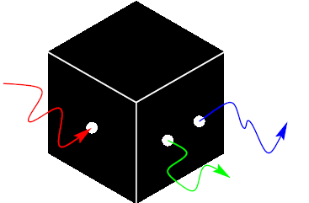
15.6 黑盒测试
把测试对象看做一个黑盒子：测试人员完全不考虑程序内部的逻辑结构和内部特性，只依据程序的需求规格说明书，检查程序的功能是否符合它的功能说明。
在测试后期进行，作为发现其他类型错误的辅助方法
又叫做功能测试、行为测试

Slide 49
黑盒测试
主要是为了发现以下错误:
  是否有不正确或遗漏了的功能?
  在接口处，输入能否正确地接受? 能否输出正确的结果?
  是否有数据结构错误或外部信息(例如数据文件)访问错误?
  性能上是否能够满足要求?
  是否有初始化或终止性错误?

Slide 50
黑盒测试
设计黑盒测试要回答下述问题：
  如何测试功能的有效性?
  如何测试系统的行为和性能?
  哪种类型的输入会产生好的测试用例?
  系统是否对特定的输入值特别敏感?
  如何分离数据类的边界?
  系统能承受什么样的数据速率和数据量?
  特定类型的数据组合会对系统运行产生什么样的影响?

Slide 51
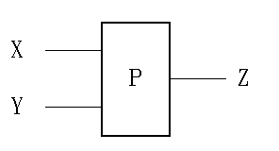
黑盒测试
穷举不可行：
  程序P的输入为X和Y；输出为Z。在字长为32位的计算机上运行。X、Y取整数，按黑盒方法进行穷举测试：
  可能采用的测试用例数：2³²×2³²＝2⁶⁴，如果测试一组数据需要1毫秒，一年工作365×24小时，完成所有测试需5亿年。

Slide 52
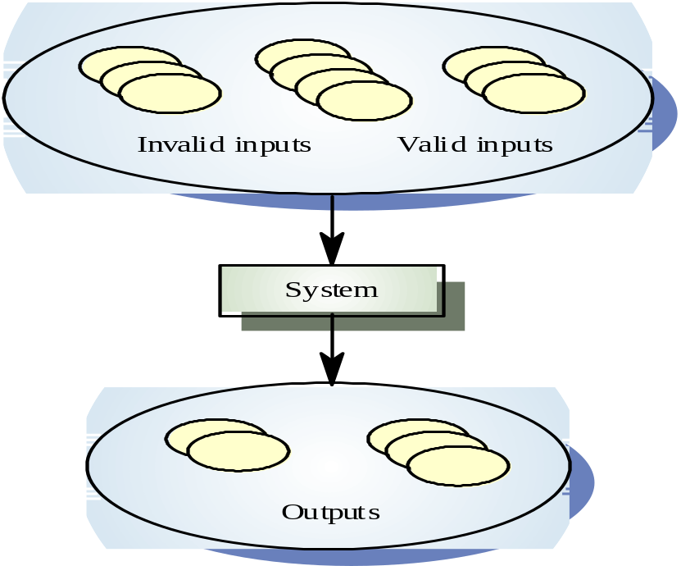
黑盒测试
等价划分：
  将程序输入划分为若干个数据类， 以生成测试用例
  等价类

Slide 53
等价类划分
等价类是指某个输入域的子集合：
  在该子集中，各个输入数据对于揭露程序错误都是等效的
等价类的划分有两种不同的情况：
  有效等价类：合理的，有意义的输入数据集合。
  无效等价类：不合理的，无意义的输入数据集合。
在设计测试用例时，要同时考虑有效等价类和无效等价类的设计。

Slide 54
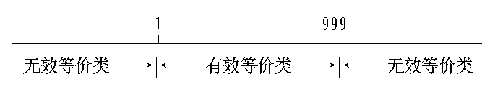
等价类划分
等价类划分原则1：输入条件规定了取值范围
  可以确立一个有效等价类和两个无效等价类。
  例：在程序的规格说明中，对输入条件有一句话
    “…… 项数可以从1到999 ……”
  则：有效等价类是“1≤项数≤999”
  两个无效等价类是“项数＜1”或“项数＞999”。数轴上表示成:

Slide 55
等价类划分
等价类划分原则2：输入条件规定了输入值的集合
  可确立一个有效等价类和一个无效等价类。
  例：在Pascal语言中对变量标识符规定为“以字母打头的……串”。
  则：所有以字母打头的构成有效等价类，而不在此集合内（不以字母打头）的归入无效等价类。

Slide 56
等价类划分
等价类划分原则3：如果规定了输入数据的一组值，而且程序要对每个输入值分别进行处理：
  针对这组值确立多个有效等价类；
  针对这组值确立一个无效等价类，它是所有不允许的输入值的集合。
  例：假设IT公司的岗位分为：软件开发工程师、软件测试工程师、软件质量保证工程师；
  则：可以确定3个有效等价类为软件开发工程师、软件测试工程师、软件质量保证工程师；1个无效等价类，它是所有不符合以上岗位的人员的输入值的集合。

Slide 57
等价类划分
等价类划分原则4：如果规定了输入数据必须遵守的规则
  可以确立一个有效等价类（符合规则）和若干个无效等价类（从不同角度违反规则）
  例：Pascal语言规定 “一个语句必须以分号‘;’结束”
  则：可以确定一个有效等价类 “以‘;’结束”，若干个无效等价类 “以‘:’结束”、“以‘,’结束”、“以‘ ’结束”、“以LF结束”等。

Slide 58
等价类划分
从划分出的等价类中按以下原则选择测试用例：
  (1) 为每一个等价类规定一个唯一编号；
  (2) 设计一个新的测试用例，使其尽可能多地覆盖尚未被覆盖的有效等价类，重复这一步，直到所有的有效等价类都被覆盖为止；
  (3) 设计一个新的测试用例，使其仅覆盖一个尚未被覆盖的无效等价类，重复这一步，直到所有的无效等价类都被覆盖为止。

Slide 59
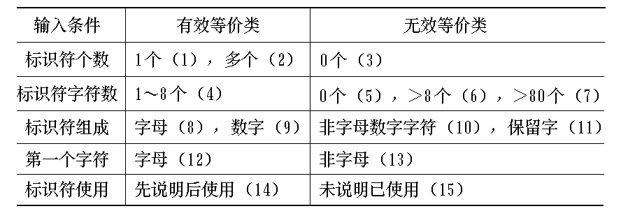
等价类划分
例：在某PASCAL语言版本中规定：“标识符是由字母开头，后跟字母或数字的任意组合构成。有效字符数为8个，最大字符数为80个。不能是保留字” 。并且规定：“标识符必须先说明，再使用。” 另外， “在同一说明语句中，标识符至少必须有一个。

Slide 60
等价类划分（IX）
下面选取了9个测试用例，它们覆盖了所有的等价类。
  ① VAR x，T1234567：REAL；
BEGIN x := 3.414；
T1234567 := 2.732； (1), (2), (4), (8), (9), (12), (14)
  ② VAR ：REAL； (3) //0个标识符
  ③ VAR x，：REAL; (5) //标识符字符数为0个
  ④ VAR T12345678：REAL； (6) //标识符字符数大于8个
  ⑤ VAR T12345......：REAL； (7) //多于80个字符
  ⑥ VAR T$：CHAR； (10) //非字母数字字符
  ⑦ VAR GOTO：INTEGER； (11) //保留字
  ⑧ VAR 2T：REAL； (13) //第一个字符非字母
  ⑨ BEGIN PAR := SIN (3.14 * 0.8) / 6；
  VAR PAR：REAL； (15) //未说明已使用

Slide 61
黑盒测试
边界值分析：
  多数错误出现在输入域的边界处，而不是在 “中间”；
  指导原则：
    1. 若输入条件指定为以a和b为边界的范围，则测试用例应该包括a和b，略大于a和略小于b ；
    2. 若输入条件为一组值，则测试用例应当执行其中的最大值和最小值；
    3. 以上指导原则也适用于输出条件，确保输出也符合要求；
    4. 若内部程序数据结构有预定义的边界值，要在其边界处测试数据结构 (例如，某张表有100项的定义限制)；

Slide 62
边界值分析
在做三角形计算时，要输入三角形的三个边长：A、B和C。 这三个数值应当满足：
A＞0、B＞0、C＞0、
A＋B＞C、A＋C＞B、B＋C＞A。如果把六个不等式中的任何一个大于号“＞”错写成 “≥”，那就不能构成三角形。
应当选取正好等于，刚刚大于，或刚刚小于边界的值做为测试数据。

Slide 63
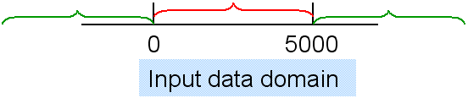
边界值分析
    比较合适的测试用例集为：
    {-1, 0, 1, 4999, 5000, 5001}

Slide 64
什么时候停止测试？
发现错误越多，则存在潜在错误的可能性越大。
必须估计剩余的错误数，以决定是否该停止，也有助于评估代码的质量。主要有两种方法：
  错误播种法：通过播种错误来估计错误数。
  分别测试法：存在两个独立测试小组，综合两小组测试结果来估计剩余错误数。

Slide 65
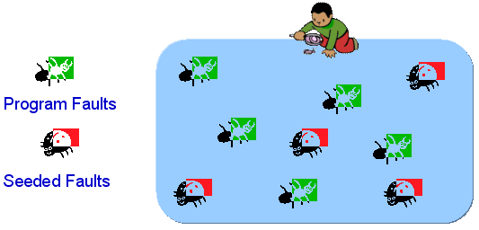
错误播种法
一个成员向程序中加入若干错误（种子错误）.
其它成员找出错误（包括种子与非种子错误）
假设：种子错误与实际错误的复杂度与种类一致
这样，种子错误发现的比例应该与非种子错误发现的比例相同。
实际上，难以做到！

Slide 66
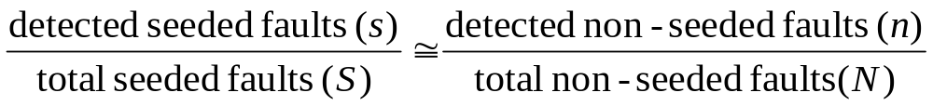
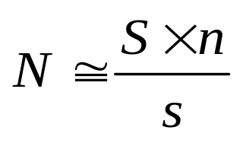
错误播种法
比例可以表示为：
例：
  一个程序被播种了100个错误，测试团队发现了70个，则测试团队也将发现70%的实际错误（遗留30%）

Slide 67

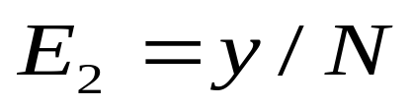
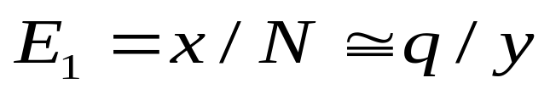
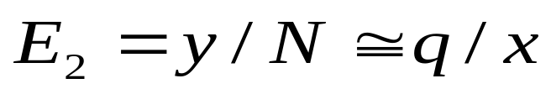
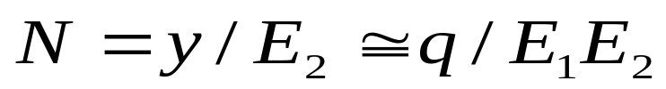
分别测试法
设1组发现了 x个错误，2组发现了 y 个错误，其中 q 个错误由两组共同发现。
则每一组的有效性可以计算如下：
  N 是程序的总错误数。
  需要估计 N。
假设： 组1发现所有错误的效率不变

Slide 68
分别测试法（例）
设组 1 发现了25个错误，组2发现了 30 个错误，其中15个错误被两组同时发现：
  x = 25, y = 30, q = 15.
  E₁ = 15 / 30 = 0.5, E₂ = 15 / 25 = 0.6.
  则 N = 15 / (0.5 * 0.6) = 50 个错误

Slide 69
本章内容
18.1 软件测试基础
18.2 测试的内部视角和外部视角
18.3 白盒测试
18.4 基本路径测试
18.5 控制结构测试
18.6 黑盒测试
18.7 基于模型的测试

Slide 70
基于模型的测试
基于模型的测试（Model-based Testing，MBT）是一种黑盒测试技术。在很多情况下，使用UML状态图——一种行为模型作为测试用例设计的基础。MBT技术需要以下5个步骤：
  1. 分析软件的已有行为模型或创建一个行为模型。
  2. 遍历行为模型，并标明促使软件在状态之间进行转换的输入。输入将触发事件，使转换发生。
  3. 评估行为模型，并标注当软件在状态之间转换时所期望的输出。回想一下，每个转换都由一个事件触发，作为转换的结果，某些方法会被调用并产生输出。对于步骤2所指定的每个输入（用例）集合，指定所期望的输出，以说明它们在行为模型中的特点。
  4. 运行测试用例。可以手工执行测试，也可以创建测试脚本并使用测试工具执行测试。
  5. 比较实际结果和期望结果，并根据需要进行调整。
MBT可帮助我们发现软件行为中的错误，因此，它在测试事件驱动的应用时也非常有用。

